Slide 1
應用資料探勘方法建立半導體生產績效預測系統
鄭鳳媚

Slide 2
論文架構
動機目的
文獻探討
  半導體生產製造
  資料探勘
  基因規劃 (Genetic Programming)
  類神經網路 (Neural Networks)
建立生產量預測模型
  資料取得與前處理
  以基因規劃建立生產量預測模型
  以類神經網路建立生產量預測模型
  實驗結果比較

Slide 3
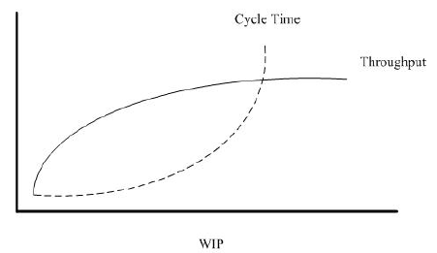

研究動機
Little’s Law 公式
  Thought= WIP / CT
  生產週期時間，在製品量、產出量呈現互為影響關係
無法以公式預測未來生產績效，且受前製程影響
  製程相依 : 受前製程機台生產績效影響
  時間相依 : 受前幾天生產績效影響
  如此複雜情境，要如何預測MOVE量呢?
Notes:
製程相依 : 前製程機台的生產績效影響後製程績效
時間相依 : 前幾天的生產績效影響明天的生產績效

Slide 4
文獻探討
資料探勘
  在大量資料中探勘出不明確的、未知的以及潛在的有用資訊
  基本兩種模式
    假設檢定 : 由上而下，檢視想法是否成立
    知識發覺 : 由下而上，從分析原始資料找出不知道的事實
    方法 : 類神經網路、回歸分析、時間序列分析、基因規劃、決策樹等
類神經網路
  即使輸入資料不完整，仍會有答案
  訓練完後，進行預測速度快，可達real time
  參考:機器學習概念與ML tuning(By Mei)
基因規劃
  Koza根據基因演算法發展出的自動演化法則
  參考 : GA簡介(By HK)

Slide 5
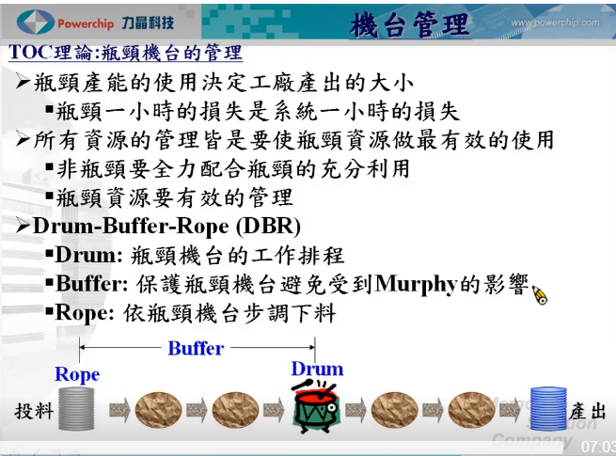
研究目的
Goldratt 提出生產線的產出受限”瓶頸機台”
  瓶頸機台的MOVE量必須收到連續監控
研究對象 “瓶頸機台”，預測未來一天MOVE量變化
輸入參數
  瓶頸機台的上游機台群組的WIP量
  瓶頸機台的上游機台群組的Move量
以GA與NN建立預測系統，並比較優勢

Slide 6
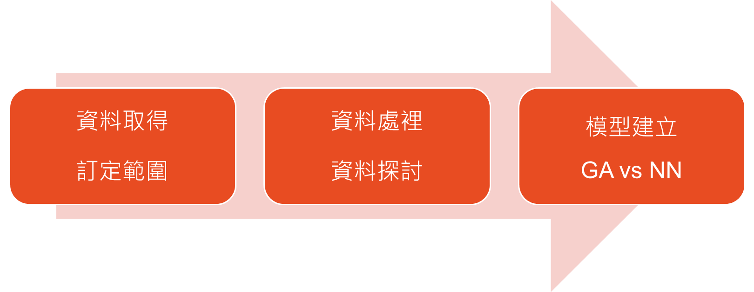
建立預測模型

Slide 7
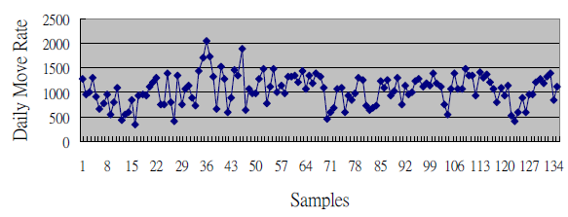
建立預測模型-資料取得
資料範圍 & 處理
  瓶頸機台過去半年的WIP、MOVE
  刪除不完整的資料
  遺漏值以該屬性的平均值填補
共135筆

Slide 8
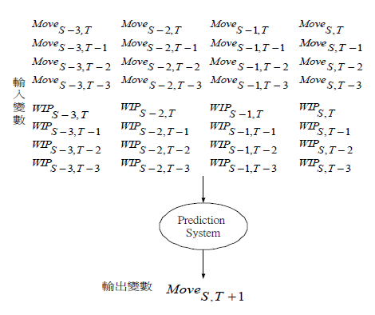
建立預測模型-資料取得
長期數據對預測瓶頸機台短期資料沒有意義
資料選擇 (以瓶頸機台看)
  選擇時間 : 前4天(含當天) 的WIP/MOVE
  選擇機台 : 前4個機台 (含瓶頸機台)的WIP/MOVE
  Input 屬性量 : 32個 (4個工作站，每個工作站8個屬性)
  Output屬性量 : 1個 (MOVE)
T : 日 S:機台

Slide 9
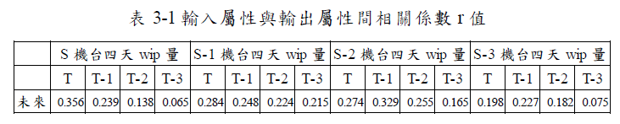
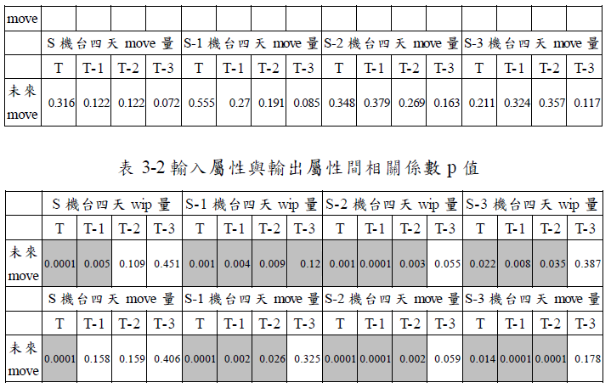
資料探討
r 值很高
  表示歷史屬性對未來屬性有相關性
  離目標屬性越遠，越減低
p值
  灰色 : 與未來MOVE量有顯著相關
  不顯著的大都落在T-3
  表示加工距離越遠，對目標影響較小
Notes:
r值 : Pearson’s係數是數據本身為數值性數據（numerical data）之情況下使用，而且兩個變數有線性相關。此相關性由散佈圖可加以觀察。

Slide 10
資料探討-機台與時間組合
不同工廠，不同產線，甚至不同時間會有不同可能
本研究 : 4個機台，4天
機台
T
機台
機台
機台
機台
機台
共16種組合
機台
機台
機台
機台
T-1
T-2
T-3

Slide 11
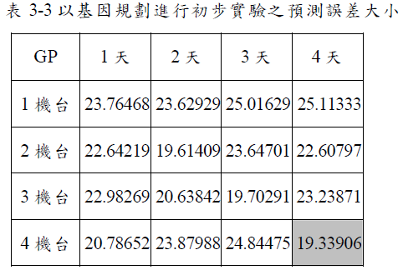
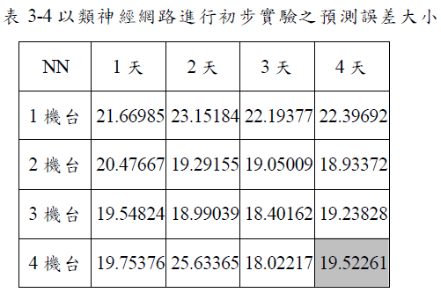
資料探討-機台與時間組合訓練結果
針對16種組合，分別跑GA & NN訓練，預測未台一天MOVE
135筆資料 : 90筆訓練，35筆測試
Friedman 檢定
  不同天數或不同機台進行的預測，對結果沒有顯著差異
目測結果
選擇4天、4機台進行建立預測模型

Slide 12
模型建立-訓練資料處理
採取8組交叉驗證 (8-fold cross validation)
  135筆資料，隨機分成8組
  每次1組資料當測試樣本，其他為訓練樣本
  反覆進行8次運作

Slide 13
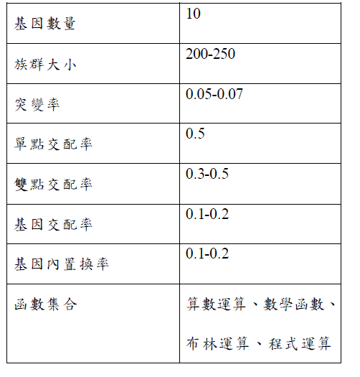
模型建立- GA
適合度函數
  真實質與預測值的誤差總和
    演化方向 : 最小化誤差總和
    誤差越小的個體，越有機會進行繁殖
  演化世代1000-2000
  其他參數設定，如右表

Slide 14
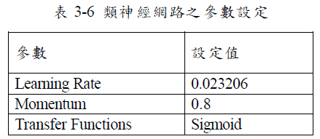
模型建立- NN
輸入層 : 32 神經元
隱藏層 : 1層 ，3 神經元
輸出層 : 1 神經元
其他參數設定，如右表

Slide 15
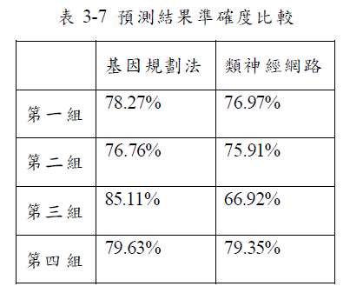
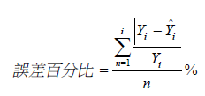
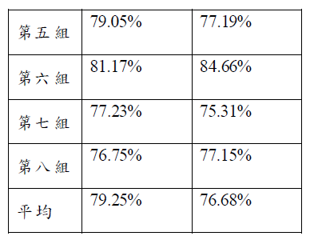
GA & NN 結果比較
準確度 = 1- 誤差百分比
以無母數檢定，兩者結果是否有差異
  P=0.208 未達顯著水準
  表示GA 或NN對生產績效的預測能力沒有顯著差異

Slide 16
心得
K-fold cross validation
統計檢定進行資料探討
屬性增加
  流程時間，當機資訊，派工資訊

Slide 17
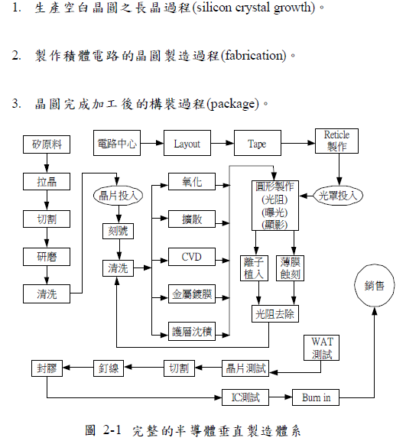
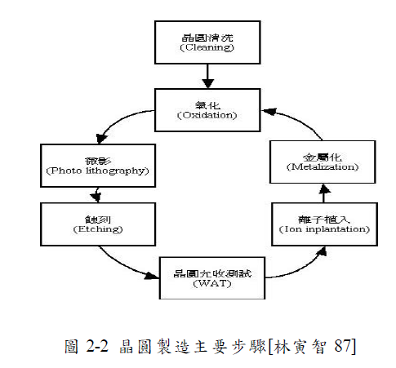
半導體製程概觀

